Slide 1
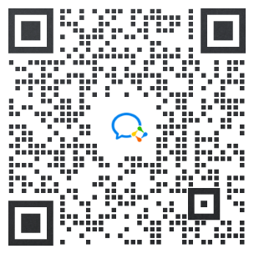
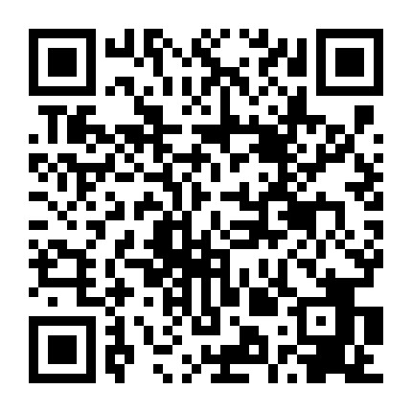
直播马上开始
热线电话：010-62965988
网址：www.62212366.com
客服微信
微信公众号
在e企APP

Slide 2
中兴通简税
人文税务-陪伴成长
www.62212366.com
个人介绍
今天来的有新朋友也有老朋友，有认识中兴通的也有对中兴通不熟的。
在此我给大家做一个简单的介绍，我是中兴通税控产品顾问大圣，税务行业工作##年，###，今天的直播的主题是：“全电发票时代来临，企业应如何迎接变化” ，我们也特别邀请了我们中兴通电子发票的产品经理为大家梳理电子发票发展进程及如何应对。
中兴通业务介绍：
中兴通在税务行业已经运营了27个年头，认证、开票、车购税、集贸市场、电子发票等，也是咱们北京地区税务指定的税务Ukey线上服务商，在北京16个区县税务局均有相关业务，从申报多途径开展局端和企业端的相关服务工作，也是咱们各位在涉税业务方面的坚强后盾。
热线：010-62965988
网址：www.62212366.com
Notes:
这个中兴通介绍完了，下面的中兴通简税品牌业务介绍一句话带过就行。

Slide 3
中兴通简税
人文税务-陪伴成长
www.62212366.com
关于中兴通简税
中兴通简税以“人文税务·陪伴成长”为愿景，时刻倾听于客户，帮助客户，陪伴客户共同成长。
♦ 发票销项互联产品
服务于企业业务，支持与业务端、核算端、收款端对接，满足多柜台开具、客户扫码开具、批量导入开具、系统对接开具、纸票电票混合开具等情景，覆盖开票申请、审批、制单、合并拆分、发票开具、发票交付等全业务过程。
♦ 发票进项互联产品
为企业提供进项发票全生命周期管理，覆盖发票签收归集、发票验真、发票合规检查、上游风险监测、发票抵扣认证、发票电子化归档等环节。发票签收支持电子邮箱、短信、扫描、扫码、导入等多种便捷归集方式。
♦ 知识服务
中兴通简税通过客户端（e企简税）、网站（办税行）、手机APP（在e企）、公众号（办税行）、短信等方式，向客户持续提供新政动态、电子税务局更新、税政解读、涉税应用操作指导、财税实务培训等服务。
♦ 咨询服务
中兴通简税通过7×12小时热线（010-62965988/4006005066）、在线客服和企业微信等方式，为客户提供权威的税政答疑、涉税办事指导、电子税务局操作辅导和远程协办服务。
♦ 顾问服务
中兴通简税倾听于客户，帮助客户理解税收优惠政策、梳理内部业务流程和岗位结构，针对性的为客户提供优化方案或建议。
热线：010-62965988
网址：www.62212366.com

Slide 4
红包派发

Slide 5
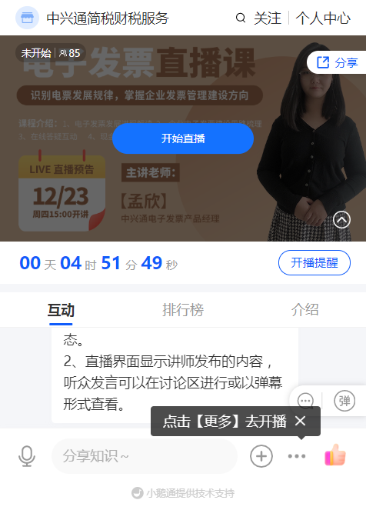
中兴通简税
人文税务-陪伴成长
www.62212366.com
直播间点击分享按钮即可转发
，然后截图给客服，即可领分享红包
没有抢到红包的不要着急，欢迎大家积极转发分享，让更多人一起学习
热线：010-62965988
网址：www.62212366.com

Slide 6
今日直播主题
全电发票时代来临
企业应如何迎接变化

Slide 7
目录
1
电子发票发展进程
2
电子发票多场景解决方案
热线：010-62965988
网址：www.62212366.com
热线：010-62965988
网址：www.62212366.com

Slide 8
1
电子发票发展进程
热线：010-62965988
网址：www.62212366.com
热线：010-62965988
网址：www.62212366.com

Slide 9
电子发票发展进程
网络发票
电子普票
电子专票
全电发票时代
2000年1月1日
国家税务总局推出防伪税控系统。
2011年1月1日
税务总局在文件中明确了“简并票种、统一式样、建立平台、网络开具”的总体思路
2015年7月31日
京东成功开具了全国第一张升级版电子发票
2016年1月1日
增值税电子发票系统开始全国推行
2019年8月
国家税务局北京市税务局公示第一批已备案电子发票第三方平台名单。我公司中兴通电子发票平台就在这个名单中。
2020年底
增值税专用发票进入了电子化时代。
2021年1月21日
全国在新版纳税人中全面推行电子专用发票。
2021年12月1日
开展全电发票试点，试点纳税人范围和受票方范围根据试点进度逐步推广到全省。
热线：010-62965988
网址：www.62212366.com
热线：010-62965988
网址：www.62212366.com

Slide 10
电子发票与纸质发票具有同样法律效应
2011年6月，中国物流与采购联合会《中国电子发票蓝皮书》
2013年3月，《网络发票管理办法》
2017年7月 税务总局货劳司有关负责人
2019年6月30日，国家税务总局《企业自检和第三方电子发票服务平台建设标准规范》
“电子发票是现代信息社会的产物，购销商品、提供或者接受服务以及从事其他经营活动中。开具、收取的数据电文形式的收付款凭证”
“电子发票是指单位和个人在购销商品、提供或接受服务，以及从事其他经营活动中，按照税务机关要求的格式，使用税务机关确定的开票软件开具的电子收付款凭证”
“电子发票是指单位和个人在购销商品、提供劳务或者接受劳务，以及从事其他经营活动过程中，开具、取得的电子方式存储的收付款凭证”
正式推行电子发票，但电子发票的定义套用了《发票管理办法》中的发票定义
2011年6月
2013年3月
2017年7月
2019年6月
热线：010-62965988
网址：www.62212366.com
热线：010-62965988
网址：www.62212366.com

Slide 11
电子发票的特性
电子发票是指经营活动中开具或收取的数据电文形式的收付款凭证
经电子签名认证、签章保护的电子化交易纳税凭证
电子防伪手段，在发票开具、交付、查验全过程保证发票数据安全
具备与纸质发票同等法律效力
电子发票：PDF格式、OFD格式
热线：010-62965988
网址：www.62212366.com
热线：010-62965988
网址：www.62212366.com

Slide 12
全电发票时代来临
2021年12月1日起，在上海市，内蒙古呼和浩特市，广东省广州市、佛山市和横琴粤澳深度合作取得部分纳税人中开展全电发票试点，试点纳税人范围和受票方范围根据试点进度逐步推广到全省。
全面数字化电子发票的法律效力基本用途与现有纸质发票相同。
热线：010-62965988
网址：www.62212366.com
热线：010-62965988
网址：www.62212366.com

Slide 13
什么是“全电发票”
“全电发票”即全面数字化的电子发票，发票信息全面数字化，
实现发票全领域、全环节、全要素电子化。
全领域
一站式发票服务
全环节
发票数据应用广泛
全要素
方便、快捷、安全、高效。
热线：010-62965988
网址：www.62212366.com
热线：010-62965988
网址：www.62212366.com

Slide 14
推行“全电发票”势在必行
当下疫情环境促使“非接触式”办税模式。从大的趋势上来看，未来的电子发票、全电发票的推行是一个势在必行的状态。
企业 | 税务机关
全线上化操作 包括领取发票、认证抵扣、抄报税等均可网上操作 | 提高政务处理效率 培养企业线上办税习惯，提高办税效率和满意度
全流程自动化 自动算税，自动比对校验、自动生成纳税申报表 | 实时监控异常 对税源实现全天候全方位监控
热线：010-62965988
网址：www.62212366.com
热线：010-62965988
网址：www.62212366.com

Slide 15
为什么要推行电子发票，电子发票对企业有哪些好处
 |  | 纸质发票 | 电子发票
企业 | 发票开具 | 手工处理、效率低、出错率高、需打印 | 自动化处理、效率高、出错率低、无需打印
 | 发票交付 | 时间长、风险高、邮寄成本高 | 即可交付，可多次推送
 | 发票接收 | 人工传递，时间长，易损 | 线上处理，即刻到达
 | 归档存储 | 查阅难度大，存储成本高 | 电子存储，查阅方便
 | 查验认证 | 信息有延迟，容易造假 | 即刻查验真伪、勾选认证
税务局 | 税收征管 | 印刷、存储、传递成本高 | 即刻办理，易于推广，宽税基
 | 税务稽查 | 人工核对，效率低 | 自动化处理效率高
热线：010-62965988
网址：www.62212366.com
热线：010-62965988
网址：www.62212366.com

Slide 16
全电发票时代，我们的发票如何处理和应对
对企业而言，发票全面电子化后如果不能与ERP系统、财务报销系统自动关联，实际会带来远大于纸票时代的工作量。
“全电发票”时代，开票、收票一气呵成，在实现销方一键开票时，上下游的对账阶段依旧是现有的方式——线下对账或线上对账。
热线：010-62965988
网址：www.62212366.com
热线：010-62965988
网址：www.62212366.com

Slide 17
“全电发票”时代财务工作的变化
简化管理工作
1
降低发票管理风险
2
降低企业成本
3
热线：010-62965988
网址：www.62212366.com
热线：010-62965988
网址：www.62212366.com

Slide 18
税控设备+发票服务平台
降低小企业开票成本，满足中大型企业开票的个性化需求，提升发票共享服务体验
 | 全国电子发票公共服务平台 | 第三方电子发票服务平台
模式 | 免费领取税务Ukey,通过增值税电子发票公共服务平台开具发票 | 支付服务费，通过在税务机关备案的电子发票第三方平台开具
优点 | 成本低 | 云端服务，支持自动开票，成本较低
缺点 | 手工开票
热线：010-62965988
网址：www.62212366.com
热线：010-62965988
网址：www.62212366.com

Slide 19
企业应对“全电时代”需要做哪些准备
主动了解专票电子化与全电发票相关信息和政策
结合自身情况考虑可能带来的影响和冲击
建立科学的测评方案
选择适合自身的电子发票系统建设方案
梳理重构整个业务流程
提高数据分析和安全管理能力
热线：010-62965988
网址：www.62212366.com
热线：010-62965988
网址：www.62212366.com

Slide 20
“全电发票“新政实施后中兴通能提供哪些支持
为企业去提供一套数字化、智能化、无纸化的财税解决方案
支持企业使用传统税控设备及采用新款税务Ukey
支持全票种开具
全生命周期管理
我们支持
全生命周期管理
支持API接口实现与企业多种业务系统无缝对接
热线：010-62965988
网址：www.62212366.com
热线：010-62965988
网址：www.62212366.com

Slide 21
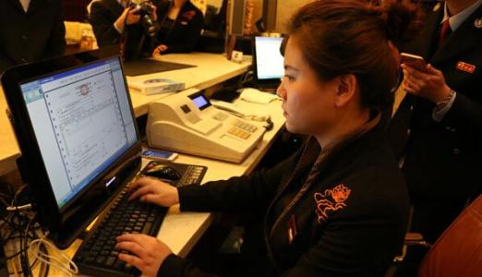
对应生活中各行业电子发票给予我们的转变
餐饮业
商场百货
供应链/电商
热线：010-62965988
网址：www.62212366.com
热线：010-62965988
网址：www.62212366.com

Slide 22
目录
2
电子发票多场景解决方案
热线：010-62965988
网址：www.62212366.com
热线：010-62965988
网址：www.62212366.com

Slide 23
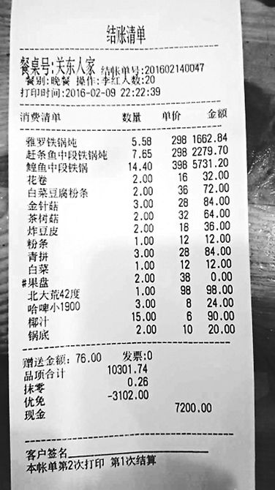
自助扫码开票
某连锁餐饮企业，北京有数十家门店。
用餐高峰时期服务台结账、开票事情多，忙得不可开交。
前台A：收银系统中结账，打印流水单，收费。
前台B：增值税开票专用电脑开票
热线：010-62965988
网址：www.62212366.com
热线：010-62965988
网址：www.62212366.com

Slide 24
自助扫码开票
用餐消费者，排队结账、排队开票；
等待时间长，用餐时的美好分分钟烟消云散。
热线：010-62965988
网址：www.62212366.com
热线：010-62965988
网址：www.62212366.com

Slide 25
自动扫码开票
收银结账
打印流水单
缴费离店
自助扫码开票
撤销开票前台
开票二维码
零等待
随时随地开
沿用原有结账系统与流程；
开票电脑、打印机及发票章撤离
前台人力需求减半
流水单加印开票二维码
一单一码
一码一票
缴费后即可离店，无需等待
扫一扫随时开票
开票商品智能匹配编码
二维码过期时长可控
流程
改造后：
各门店减少开票的繁杂设备，降低发票专用章、纸质发票的管理成本；
同时财务管理部，实时统计发票开具情况，发票余量报警通知，自动化领票、抄报税，一键导出发票汇总表。
热线：010-62965988
网址：www.62212366.com
热线：010-62965988
网址：www.62212366.com

Slide 26
移动设备极速开
某国货化妆品品牌，随着直播带货迅速在网络走红，企业决定走线下、线上的双轨道发展路线。
企业迅速在目标商场寻址建立起了专营柜台，柜台的业务开展顺利，开票问题让柜姐们很头痛~~
消费者购买
结账
留下地址和联系电话
按地址邮寄
财务中心
每周统一开具发票
3-5天消费者收到发票
热线：010-62965988
网址：www.62212366.com
热线：010-62965988
网址：www.62212366.com

Slide 27
移动设备极速开
开票、邮寄时间太久
消费者一遍遍追问进度
财务集中开票，打完发票还要邮寄，工作量太大！
热线：010-62965988
网址：www.62212366.com
热线：010-62965988
网址：www.62212366.com

Slide 28
移动设备极速开
收银结账
小程序极速开票
发票短信提醒
总部实时监管
收银流程不变
极速，最快2秒
发票短信实时到
开票数据实时统计
沿用原有移动设备；
无需单独采购开票设备
打开小程序
扫描顾客抬头码
关联订单编号，方便对账
邮件、短信实时提醒
随时下载
发票卡包归集
多门店动态分票
开票数据实时展示
流程
改造后：
原有移动设备沿用，减少门店与总部日常对账、对票工作；节省一大笔发票邮寄支出；新增门店，开票工作不延误；
总部财务管理实时统计发票开具情况，发票余量报警通知，自动化领票、抄报税，一键导出发票汇总表。
热线：010-62965988
网址：www.62212366.com
热线：010-62965988
网址：www.62212366.com

Slide 29
ERP自动开票
某电商企业，订单数量多且商品种类庞大，多位财务人员同时开具、打印发票，还会开具大量的清单发票，
打印机不堪重负，经常罢工。
维护订单与发票数据的关联关系，也是一项细致且枯燥的工作，经常出现匹配错误的问题。
客户在线下单
申请开票
导出订单
手工开票
邮寄发票
ERP维护发票与订单关系
热线：010-62965988
网址：www.62212366.com
热线：010-62965988
网址：www.62212366.com

Slide 30
ERP自动开票
订单商品数量多、导来导去数据不兼容
清单开票还需单独处理，盖章邮寄太费时！
ERP系统中，没有体现业务流与发票流的统一！
热线：010-62965988
网址：www.62212366.com
热线：010-62965988
网址：www.62212366.com

Slide 31
ERP自动开票
在线下单
申请发票
发票与订单
自动关联
ERP推送订单
实时开具发票
在线申请发票
支付完成推送订单
开票服务高效运转
开票数据实时统计
填写的发票抬头信息
填写收票邮箱或手机号
主流ERP无缝对接
订单拆分、合并开票
开票商品智能匹配编码
24小时不间断开票
清单无忧开票
开票服务不惧怕大票量
退货自动红冲
发票数据与ERP共享
业务流、发票流统一管理
统计报表应有尽有
流程
改造后：
发票流、业务流统一数字化管理，发票与订单关联清晰；
销售订单、退货订单自动处理，订单拆分合并自定义，轻松应对ERP订单开票。
热线：010-62965988
网址：www.62212366.com
热线：010-62965988
网址：www.62212366.com

Slide 32
还有哪些疑问？
门店开电票，总部开专票能实现吗？
开票数据能长久保存吗？
上述场景解决方案，能叠加组合吗？
专票电子化后，企业的发票数据能自动衔接吗？
能！
分公司众多，能独立部署在我公司吗？
热线：010-62965988
网址：www.62212366.com
热线：010-62965988
网址：www.62212366.com

Slide 33
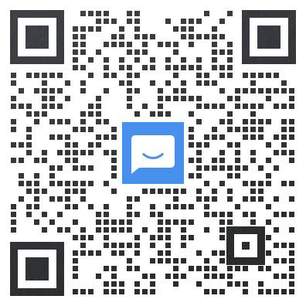
圣诞元旦双节狂欢
中兴通电子发票平台现金红包等你来拿！
订购本平台开票服务并成功签约既可获得现金红包，快来邀请好友一起参与吧！
本活动限2022年1月31日前报名的用户参与

Slide 34
交流时间
答疑不到的地方或后续有问题可以加客服微信随时提问

Slide 35
联系我们
电子税务局及税务Ukey热线：010-62212366
中兴通简税热线：010-62965988
网址：www.62212366.com
客服微信
微信公众号
在e企APP

Slide 36
谢 谢 观 看
地址：北京市海淀区西北旺东路10号中兴通大厦
电话：010-59738000 传真：010-59738006
网址：www.chinazxt.com

